Slide 1
ГБУ «Региональный центр обработки информации
и оценки качества образования»
Результаты ВПР и НИКО
как инструмент оценки качества образования
Специалист отдела ОКО
Жапова Н.В.
Улан-Удэ 2017

Slide 2
ЦЕЛИ:
1
Обеспечение единства образовательного пространства РФ
2
Совершенствование механизмов развития общероссийской системы оценки качества образования
3
Поддержка введения ФГОС

Slide 3
Этапы проведения ВПР:
Начальный
- Формирование списка участников ВПР
- Авторизация ОО в системе ВПР
- Формирование списка муниципальных координаторов
Основной
- Проведение ВПР
- Сбор контекстных данных об ОО, участвующих в ВПР
Заключительный
- Получение результатов ВПР

Slide 4
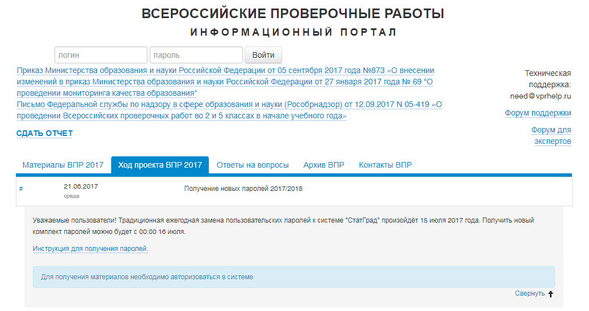
https://vpr.statgrad.org

Slide 5
МОДЕЛЬ ПРОВЕДЕНИЯ ВПР
ОИВ
Координация и контроль
Общеобразовательная
организация
Проведение ВПР
Проверка работ
3аполнение электронной формы
Дата, количество, предмет
Личный кабинет ОО на портале ВПР
Комплект вариантов за З дня до начала ВПР
Шифр для распаковки архивов в 7:30ч
Электронный протокол
Макет бумажного протокола
Список кодов участников
Критерии оценивания ответов
Заполненная электронная форма сбора результатов

Slide 7
Участие МО в ВПР
Активно участвующие
Баунтовский
Средне участвующие
Баргузинский
Эпизодически участвующие
г. Северобайкальск
Закаменский
Курумканский
Хоринский
Заиграевский
Окинский
Тарбагатайский
Бичурский
Еравнинский
Кяхтинский
Муйский
Мухоршибирский
Северо-байкальский
Тункинский
ОО регионального подчинения
Улан-Удэ
Кабанский
Джидинский
Иволгинский
Кижингинский
Прибайкальский
Селенгинский

Slide 8
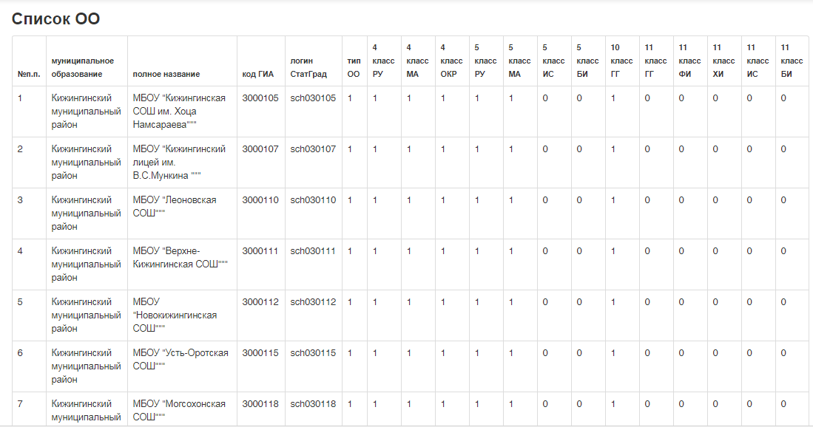
Ошибки при формировании заявки на участие в ВПР (апрель-май 2017 г).

Slide 9
!!! Иволгинский район: не включил в список МОУ «Ошурковская НОШ»

Slide 10
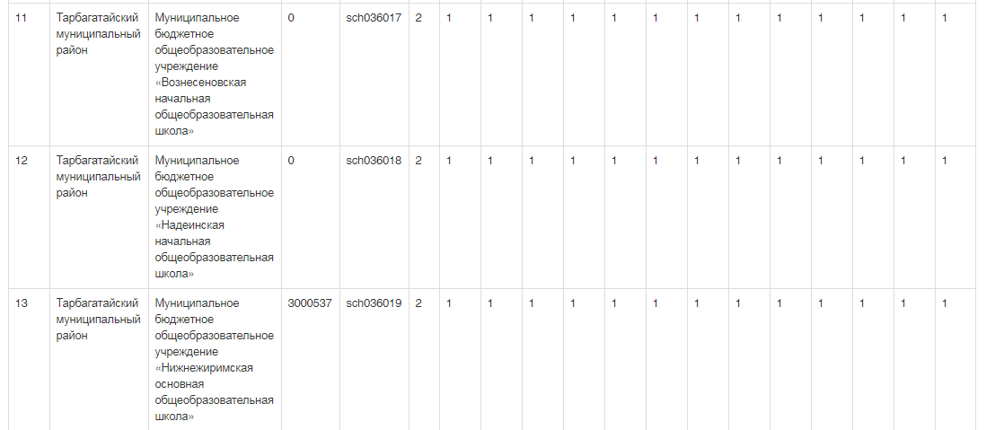

Slide 12
!!! Не загрузили в установленные сроки электронную форму сбора результатов
4 класс
МАОУ «Каменская СОШ №2» Кабанского района
МАОУ «Бурунгольская СОШ» Окинского района
МБОУ «Баянгольская ООШ» Хоринского района
МАОУ «СОШ №60» г. Улан-Удэ,
МАОУ «Лингвистическая гимназия №3» г. Улан-Удэ
МАОУ «СОШ №19» г. Улан-Удэ
МБОУ «Баянгольская ООШ» Хоринского района
МАОУ «Исингинская СОШ» Еравнинского района
МАОУ «Хужирская НОШ»
Русский язык
Математика
Окружающий мир

Slide 13
!!! Не загрузили в установленные сроки электронную форму сбора результатов
5 класс
МАОУ «Исингинская СОШ» Еравнинского района
МБОУ «Верхнеангарская СОШ» Северо-Байкальского района
МБОУ «СОШ №92» Селенгинского района
МБОУ «Тэгдинская СОШ» Хоринского района
- МБОУ «Верхнезаимская СОШ» Северо-Байкальского района
Биология
История

Slide 14
!!! Не загрузили в установленные сроки электронную форму сбора результатов
11 класс
Физика
Биология
История
ГБОУ «Лицей-интернат №61» г. Улан-Удэ
МАОУ «СОШ №21 Байкальская перспектива» г. Улан-Удэ
МБОУ «Маловская СОШ» Баунтовского района
МАОУ «Оймурская СОШ» Кабанского района
МБОУ «Верхнезаимская СОШ» Северо-Байкальского района
МБОУ «Мондинская СОШ» Тункинского района
МАОУ «Саянская СОШ» Окинского района
МАОУ «Бурунгольская СОШ» Окинского района
МБОУ «Верхнезаимская СОШ» Северо-Байкальского района
ГБОУ «Лицей-интернат №61» г. Улан-Удэ, МАОУ «СОШ №20» г. Улан-Удэ
МАОУ «СОШ №17» г. Улан-Удэ
МАОУ «СОШ №52» г. Улан-Удэ

Slide 15
ВПР по русскому языку, 2 кл
12 октября 2017 г
12926 уч.
385 ОО

Slide 16
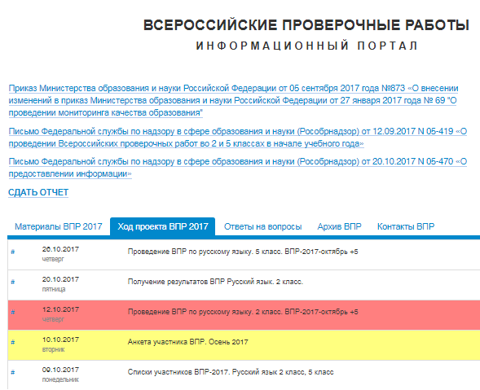

Slide 17
Загрузка формы сбора результатов
на информационный портал
(в доп. сроки):
МБОУ «Баянгольская ООШ» Хоринского района
МАОУ «Сотниковская СОШ» Иволгинского района
МБОУ «Ехэ-Цаганская ООШ» Селенгинского района
МБОУ «Инзагатуйская СОШ» Джидинского района
МОУ «Таловская СОШ» Прибайкальского района
МОУ «Туркинская СОШ» прибайкальского района
ГБОУ «Цакирская школа-интернат» Закаменского района

Slide 18
Замечания:
ОО не поменяли пароли для работы в системе
ОО не соблюдают сроки загрузки форм.
Анкета участника ВПР, 2 класс
Баргузинский район: Карасунская НОШ
Бичурский район: Хонхолойская НОШ, Дабатуйская НОШ, Потанинская СОШ
Джидинский район: филиал Верхнесаянтуйская СШИ
Еравнинский район: Озерная СОШ
Заиграевский район: Шпалозаводская СОШ
Иволгинский район: Тапхарская СОШ, Посельская НОШ
Кижингинский район: Кодунская СОШ
Курумканский район: Курумканская СОШ №1, Аргадинская СОШ
Мухоршибирский район: Сутайская ООШ, Хонхолойская СОШ
г. Улан-Удэ, РБНЛИ №1, МГЛ
Анкета участника ВПР, 5 класс
Бичурский район: Потанинская СОШ
Еравнинский район: Озерная СОШ
Заиграевский район: Шпалозаводская СОШ
Иволгинский район: Тапхарская СОШ
Кижингинский район: Кодунская СОШ
Курумканский район: Аргадинская СОШ, Курумканская СОШ №1
Мухоршибирский район: Сутайская ООШ
Хонхолойская СОШ
Селенгинский район: Таежная ООШ, Верхнесаянтуйская СШИ
г. Улан-Удэ, РБНЛИ №1

Slide 19
Национальные исследования качества образования
Цели
Развитие единого образовательного пространства в Российской Федерации, совершенствование общероссийской системы оценки качества образования
Принципы
Анализ состояния системы образования, формирование программ развития
Соответствие ФГОС, традициям российского образования, решениям Президента и Правительства РФ
Не предусмотрена оценка деятельности ОО, ОИВ и т.п.
Выборка репрезентативна по РФ и по группам субъектов РФ (с учетом ВРП и результатов ЕГЭ)
Публичное обсуждение результатов

Slide 21
НИКО по биологии, химии, 10 кл
18 октября 2017 г
по биологии – 425 уч.
по химии – 328 уч.
26 ОО

Slide 22
Ошибки:
не указали, неправильно заполнили № протокола проведения на доставочном пакете ( Цолгинская СОШ Мухоршибирского района, Никольская СОШ Мухоршибирского района, Окино-Ключевская СОШ Бичурского района, СОШ №64 г. Улан-Удэ)
не хватает бланков материалов НИКО (Цолгинская СОШ Мухоршибирского района, Кяхтинская СОШ №3)
Не хватает использованных КИМов как демонстрационный вариант (Закаменская СОШ №1)
Неправильно заполнили электронную форму протокола проведения НИКО: использованный КИМ как демонстрационный вариант указали как неиспользованный КИМ (Никольская СОШ Мухоршибирского района, Кижингинский лицей им. В.С. Мункина, Иволгинская СОШ
неправильно упакованы материалы НИКО: (Закаменская СОШ №1, Иволгинская СОШ»

Slide 23
Полезные ссылки:
www.eduniko.ru сайт «Национальные исследования качетва образования»
https://niko.statgrad.org - информационный портал НИКО
https://vpr.statgrad.org - информационный портал ВПР
need@nikohelp.ru- Техническая поддержка НИКО
need@vprhelp.ru – Техническая поддержка ВПР
http://www.burinko.ru - сайт ГБУ «РЦОИ и ОКО»

Slide 24
Спасибо за внимание!
Региональный центр обаботки информации и оценки качества образования
Тел. 200-380, 200-340, 201-050
Адрес: ул. Краснофлотская, 2
Сайт: www.burinko.ru

